Slide 1

Context-Aware Intelligent Recommendation System for Tourism
Kevin Meehan, Tom Lunney, Kevin Curran, Aiden McCaughey
School of Computing and Intelligent Systems
University of Ulster, Derry, Northern Ireland
IEEE International Conference on Pervasive Computing & Communications Workshops2013-03-01
被引量：42
第11组：从恩杰、苏念亿、李美霞、周立航

Slide 2
1
背景
2
目录
contents
简介
3
例子
4
总结

Slide 3
01
背景

Slide 4
背景
01. 旅游业发展
代游客希望随时使用他们喜欢的媒介获取大量信息。越来越多的趋势是游客使用他们的智能手机来帮助进行导航和发现。
然而，大多数游客在旅行时仍然使用传统资源，例如地图和导游书籍。因此，他们没有获得符合他们偏好的个人经验。导游是为“普通”游客设计的，因此有大量信息可用，有时会导致所谓的“信息过载”。
游客通常会阅读大量信息，但仍需要花费额外的时间来参考相对于当前位置的所选景点
02. 传感器发展、推荐系统过度依赖位置
越来越多的智能手机设备制造商正在使用各种传感器。这使开发人员能够准确地确定用户的当前上下文。自引入普适计算以来，该领域一直在进行研究，但是应用程序开发人员对位置以外的上下文的采用速度很慢。产生的应用更多的只是依赖于地点这单一要素。在大多数情况下，这些应用程序很少或根本没有尝试个性化用户的结果

Slide 5
02
简介

Slide 6
简介
01. Context
一般翻译为上下文
在本文中此词是可用于表征实体情况的任何信息
实体是被认为与用户和应用程序（包括用户和应用程序本身）之间的交互相关的角色，地点或对象“
当系统使用此上下文向用户提供服务或信息时，这称为上下文感知（Context-Aware）。
02.推荐系统
基于内容的推荐
协同过滤
基于混合的推荐方法

Slide 7
简介
03. 本文推荐系统
本文针对VISIT 系统的开发提出的智能决策是基于混合的推荐方法，由协同过滤，基于内容的推荐和人口统计分析组成。然后将智能推理作为该混合系统的一部分来执行，以确定每种不同上下文类型的权重/重要性。
本文研究了在决定用户应该访问哪些景点时应考虑所有可用的相关上下文信息的假设。该决策过程将考虑位置，天气，时间，情绪和用户偏好的五个主要背景。将量化上下文因素的作用并且将解决推荐技术的使用。然后将讨论与所提出的人工神经网络及其如何部署相关的智能决策。最后，将讨论本文的要点，并概述本研究的未来计划。

Slide 8
简介
03. 本文推荐系统
在其他应用中，位置和时间已被广泛使用，但其他环境在很大程度上被忽略了。天气和用户偏好很少被视为背景，特别是本文提出的隐含方式。所考虑的最新颖的背景是利用实时社交媒体情绪来捕捉每个景点的“情绪”。与用户相关联的每个上下文将具有将被计算并随时间演变的重要性级别（加权）。
位置
时间
Others

Slide 9
03
例子

Slide 10
例子
一个上下文感知的旅游系统
此系统中使用的五种主要类型的上下文数据
位置
时间
天气
社交媒体情绪
用户偏好

Slide 11
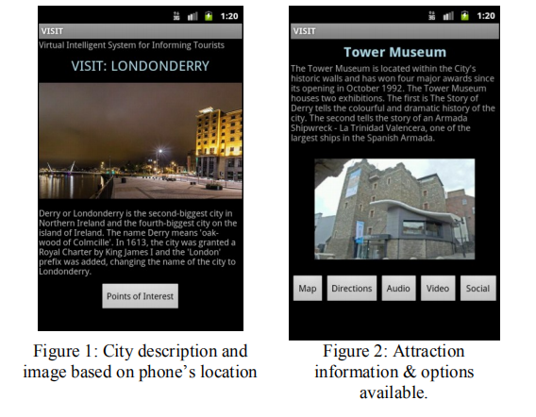
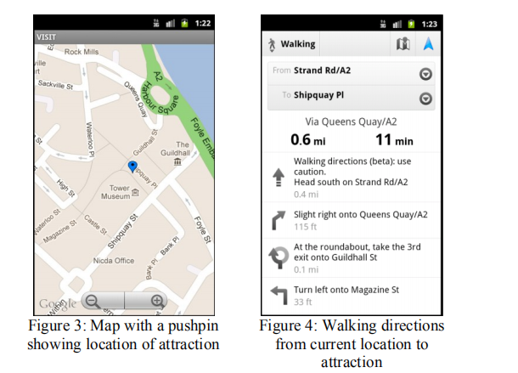
例子
位置
户外使用的三种主要位置传感技术是GPS，GSM和Wi-Fi。 这些方法使用三角测量和接近来检测位置。 了解位置非常重要，因为用户需要围绕当前位置的每个兴趣点（POI）的信息和方向[9]。 图1和图2显示了位置数据如何用于向用户提供有关的信息，正在访问的城市，并查看该城市的兴趣点列表。 对于每个兴趣点，用户将能够查看地图，获取路线（参见图3和4），观看视频，听取音频并最终查看有关景点的社交媒体消息

Slide 12
例子
时间
时间其他上下文与时间的组合可以从用户的角度为应用程序提供额外的智能水平，允许应用程序在向用户建议之前确定兴趣点是否已打开。 还可以计算用户在每个景点停留的时间量。 该数据可用于确定他们对该特定景点的兴趣程度。
天气
来自WorldWeatherOnline API的天气数据可以提供用户当前位置的天气状况。 Web服务可以返回当前条件的文本表示以及温度和其他天气数据。 如果主要条件不利于访问户外景点，则可以修改用户建议以将其考虑在内。 用户准备旅行的距离可取决于天气条件。

Slide 13
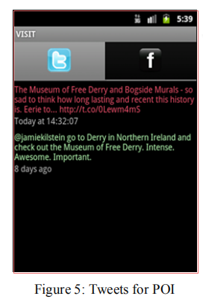
例子
社交媒体情绪
在情绪分析中，将对Twitter消息（推文）进行实时情绪分析，以确定每个旅游景点的当前“情绪”。此分析的结果将是关于兴趣点的正面，负面和中性推文的百分比。游客创造的旅游内容比旅游信息组织创建的内容更可靠。还假设如果将Twitter消息转发给其他人（以转发的形式），那么可能会有更多支持这种情绪。在该研究中，用户将能够查看每个感兴趣点的实时消息。这些信息将显示在屏幕上并进行颜色编码（红色表示负片，绿色表示正片，白色表示中性）;图5中显示了一个这样的例子。情绪分析由Alchemy API 执行，在5370条推文（一个日历月的数据）的语料库上进行手动测试后，我们发现86.01％的推文被分类正确。。

Slide 14
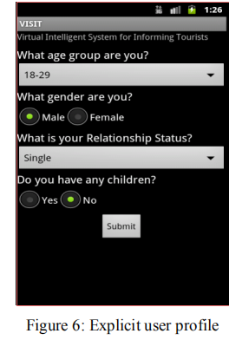
例子
用户偏好
游客本身将成为他们当前背景的主要贡献者之一。个性化将确保建议与当前用户更相关。但是，在隐式生成个性化数据时，用户仍然处于控制之下也很重要。这可以通过允许用户明确地改变为个性化目的而做出的任何不正确的假设来促进，在所提出的系统中，这将使用拖放菜单来完成。存在于社交网络站点内的各种类型的个人数据。可用于描述一个人的主要数据类型是年龄，性别，关系状态和儿童人数。此社交网络数据可以在首次启动时用作应用程序的起点，没有以前的历史记录。在这种情况下，将确定家庭周期状态，并且将初始设置用户简档以匹配该状态。应用程序将继续隐式学习用户行为并逐步更新配置文件。在社交媒体不可用的情况下，用户可以在应用程序启动时显式输入其配置文件。

Slide 15
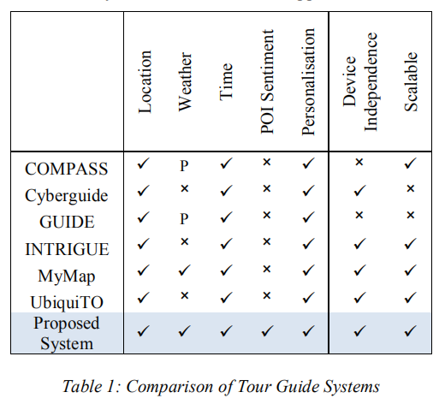
例子
比较
表1显示COMPASS和GUIDE应用程序仅在其应用程序中部分实现（P）天气。 用户可以在这些应用程序中查看天气预报，但不会在推理器或推荐过程中使用它们。 MyMap应用程序与提议的系统最相似，因为它使用除了每个兴趣点的情感分析之外的所有上下文。 该背景是重要的，因为它确保在决策过程中表示吸引力以确保对用户的最佳推荐。 例如，如果在景点有一个队列并且负面推文暂时增加，则会影响游客决定是否访问景点。 在这种情况下，在推荐列表中临时给予吸引力不那么重要是有用的。

Slide 16
例子
智能决策
混合系统模型将需要利用各种智能技术来促进最佳决策。所使用的具体技术将是人工神经网络，模糊逻辑和主成分分析。神经网络 - 人工神经网络（ANN）是一个生物启发系列相互连接的节点和加权链接，它们模仿人类大脑的结构。 ANN的感知器模型将用于确定每个用户的每种上下文类型的加权/重要性[8]。模糊逻辑 - 模糊技术使用概率（或真实度）而不是假设逻辑完全正确或错误。该技术已成功用于推荐系统，因为不确定性对于表示用户的简档是完美的。模糊逻辑将用于表示用户对每个景点和当前天气条件的兴趣（例如，好天气= 1，中性天气= 0.5，恶劣天气= 0）。这些值将根据每个天气条件确定，并作为上下文管理器的一部分存储在服务器上。主要组件分析 - 这是一种统计方法，用于检测数据之间的级别或差异，并减少数据的维度，但对数据的贡献很小。 PCA将用于减少对方差贡献很小的任何行进距离的维数。然后，在执行PCA之后，剩余距离将被平均，以确定在当前城市中行进的位置边界和“多远太远”。

Slide 17
04
总结

Slide 18
总结
讨论了将其他潜在上下文与广泛使用的位置上下文结合使用的重要性。关于该问题，总结了使用时间，天气，社交媒体情绪和用户偏好的重要性。探讨了如何在应用程序中使用不同类型的上下文数据以为用户提供更准确的结果的示例。解释了每种推荐技术，并且决定混合推荐将是这个研究问题的最合适的解决方案。最后，参考将在拟议的VISIT（用于告知游客的虚拟智能系统）应用中使用的三种主要技术概述了智能决策。 VISIT是目前正在开发的移动应用程序，用于证明本研究的概念。
将在推荐系统的机器学习领域进行进一步研究，以确保所提出的解决方案最合适。 VISIT应用程序的原型将继续开发，改进和评估。在此阶段指定了大多数背景因素。但是，时间和个性化需要更多的工作来在提出的智能模型中有效地使用这些上下文。最后，将使用本文中讨论的智能技术开发和改进推荐系统。

Slide 19
评价
优点：
1.实时评价
2.天气
不足：
1.天气过早预测不准
2.例子篇幅过长

Slide 20

Thanks

